Slide 1


PRESENTACIÓN DE LOS FINALISTAS DE LA HACKATÓ Y LA DATATÓ
Datato2025_Equipo1_Reto3 Grupo 1

Slide 2
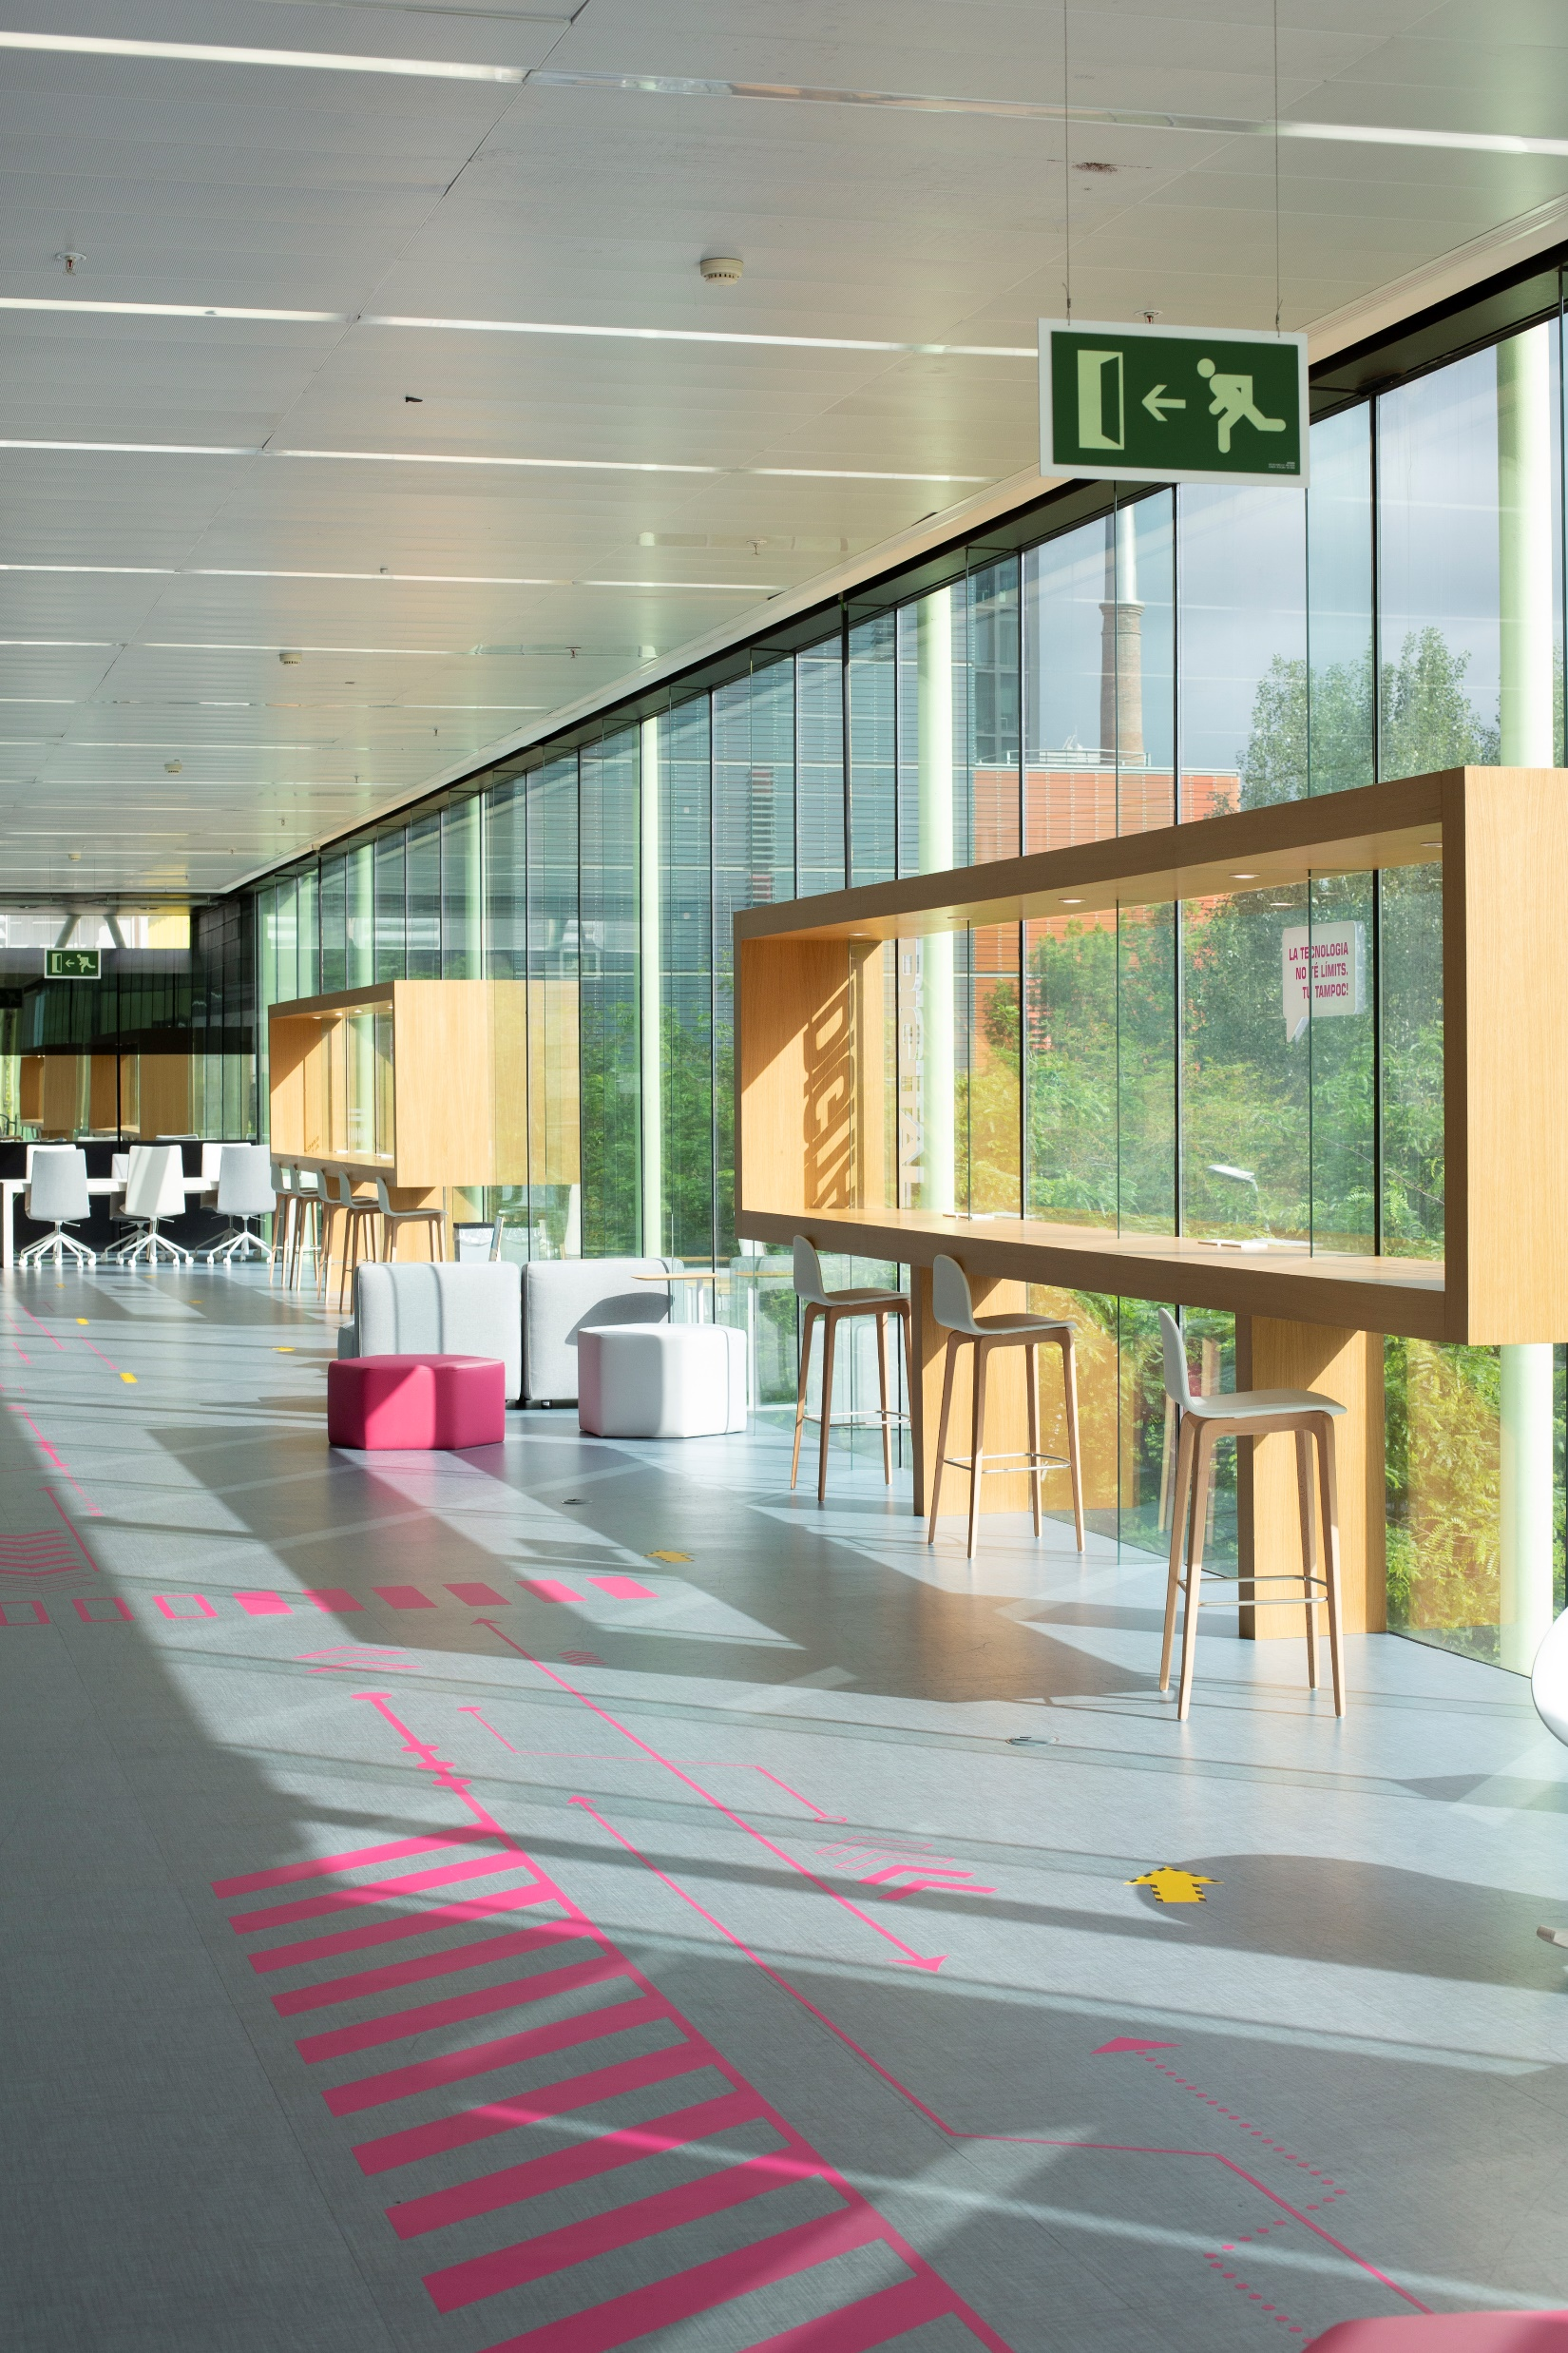

RETO 3
Motivación y análisis previa
Motivación del reto.
Breve explicación de como se han identificado los puntos débiles o áreas de oportunidad en este reto.
Impacto esperado
Incluir métricas clave o escenarios dónde la solución aporte un valor diferencial.
Solución propuesta
Se ha realizado algún enfoque innovador?
Explicar como la solución se diferencia de otras posibles o porque es la major opción.

Slide 3
Frontend
UX/UI
Además de la funcionalidad técnica, explicar como se ha priorizado la experiencia del usuario.
Qué diseño se ha seguido y porque?
Qué soluciones UI innovadoras se han implementado?
Herramientas empleadas
Mencionar las tecnologias o frameworks utilizados (React, Angular, etc.) y como estos aportan al rendimiento, mantenibilidad o escalabilidad de la aplicación.
Responsive
Comentar como se asegura la adaptabilidad a diferentes dispositivos.
Qué diseño se ha seguido y porque?

Slide 4
Backend
Arquitectura
Explicar la arquitectura utilizada (monolítica, microservicios, serverless, etc.) y porque se há elegido esta estrutura.
Escalabilidad i seguridad
Detallar como se ha diseñado el backend para escalar según la demanda, así como las medidas de seguridad implementadas para proteger los datos y la integridad de la aplicación.
Integración con el frontend
Explicar como se ha diseñado la comunicación entre frontend y backend (APIs, RESTful).

Slide 5
Datos
Análisis de datos
Qué tipo de análisi o procesamiento se ha realizado?
Se han implementado técnicas de machine learning, visualizaciones, modelos predictivos?
Insights obtenidos
Qué descubrimientos relevantes o insights han surgido del análisis de datos, y como estos han influido en la toma de decisiones para mejorar la solución final
Gestión de grandes volumenes de datos
Como se ha gestionado y optimitzado el processamiento de los datos.

Slide 6
Funcionalidad
Demostración de uso
Limitaciones
Mostrar un ejemplo práctico de como un usuario interactuaria con la aplicación. Incluir casos de uso representativos.
XXXX
XXXX
XXXX
Caso de limitación 1
Caso de limitacióm 2
Caso de limitación 3
Caso de limitación 4

Slide 7



Trabajo en equipo y reflexiones finales
Colaboración interdisciplinaria
Detallar como los roles de frontend, backend y datos han trabajado conjuntamente para garantizar una integración sin fricciones.
Retos y soluciones en equipo
Comentar los desafios en coordinación o comunicación y como los han resuelto.
Metodologías de trabajo
Explicar si se han usado metodologias ágiles (Scrum, Kanban, etc.) y como ha sido la división de tareas en el equipo
Reflexiones finales
Se ha sacado algun aprendizaje de la hackató y el trebajo en equipo?

Slide 8
IT ACADEMY
Grácias!

